Slide 1
Лекція №8
Reflection API & Annotation

Slide 2
Reflection
Рефлексія (від позднелат. Reflexio - звернення назад) - це механізм дослідження даних про програму під час її виконання.
Рефлексія дозволяє досліджувати інформацію про полях, методах і конструкторах класів.

Slide 3
Reflection
Reflection в Java - це дуже потужна концепція, і вона мало корисна в звичайному програмуванні, але є основою для більшості фреймворків Java, J2EE. Деякі фреймворки, які використовують відображення Java

Slide 4
Reflection
JUnit – uses reflection to parse @Test annotation to get the test methods and then invoke it.
Spring – dependency injection
Tomcat web container to forward the request to correct module by parsing their web.xml files and request URI.
Eclipse auto completion of method names
Struts
Hibernate

Slide 5
Reflection
java.lang.Class - це точка входу для всіх операцій Reflection . Для кожного типу об'єкта JVM створює незмінний екземпляр java.lang.Class, який надає методи для вивчення властивостей середовища виконання та створення нових об'єктів, виклику його методу та отримання / встановлення полів об'єкта.

Slide 6
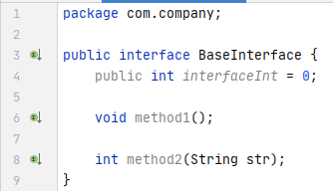
Example

Slide 7
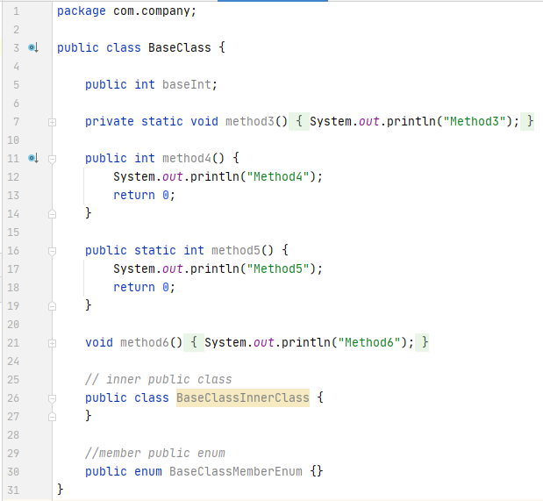

Slide 8
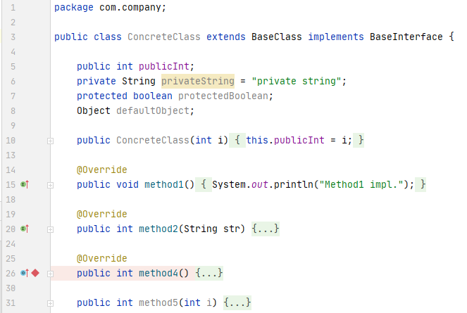
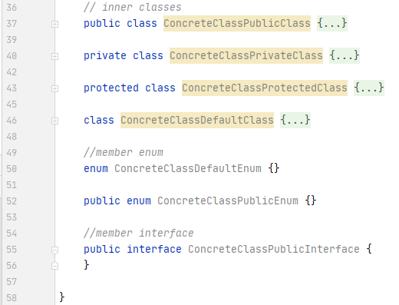

Slide 9
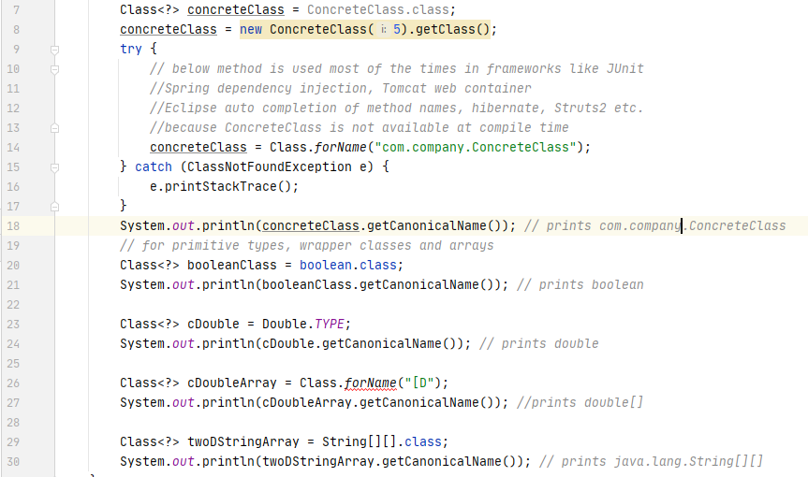
Get Class Object

Slide 10
Get Class Object
getCanonicalName() returns the canonical name of the underlying class. Notice that java.lang.Class uses Generics, it helps frameworks in making sure that the Class retrieved is subclass of framework Base Class. Check out Java Generics Tutorial to learn about generics and its wildcards.

Slide 11

Get Super Class

Slide 12
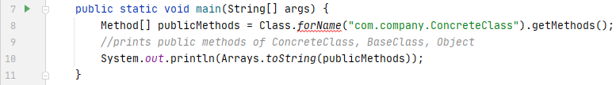
Get All Public Methods

Slide 13
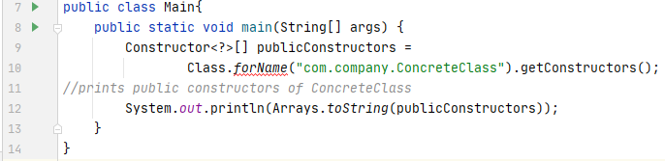
Get All Public Constructors

Slide 14
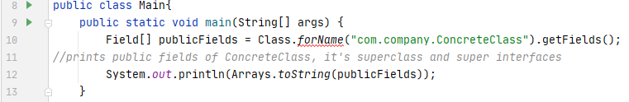
Get All Public Fields

Slide 15
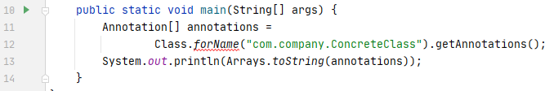
Get All Annotations

Slide 16

Get Public Field

Slide 17
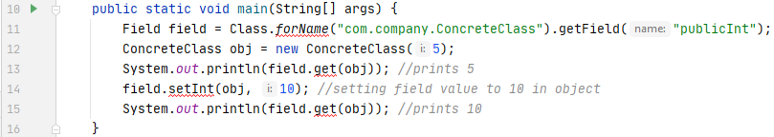
Get/Set Public Field Value

Slide 18
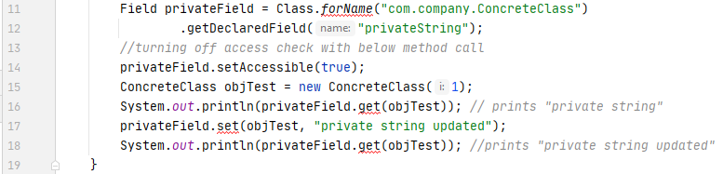
Get/Set Private Field Value

Slide 19
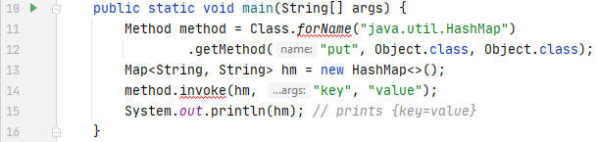
Invoking Public Method

Slide 20
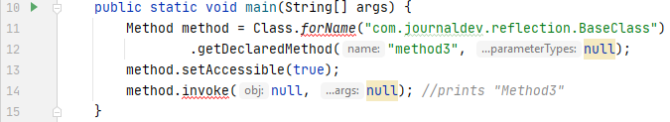
Invoking Private Methods

Slide 21
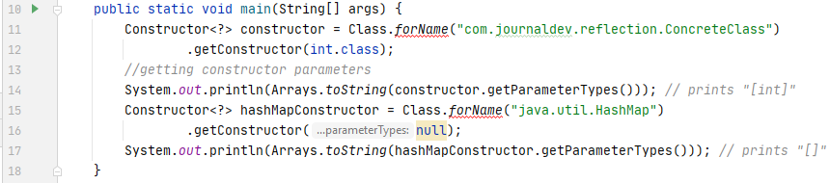
Get Public Constructor

Slide 22
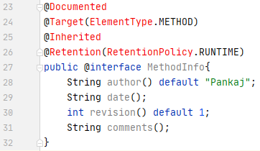
Annotation
Створення власної анотації схоже на написання інтерфейсу, за винятком того, що ключове слово інтерфейсу має префікс символу @. Ми можемо оголосити методи в анотації.

Slide 23
Meta annotations in java
@Documented – indicates that elements using this annotation should be documented by javadoc and similar tools.
@Target – indicates the kinds of program element to which an annotation type is applicable. Some possible values are TYPE, METHOD, CONSTRUCTOR, FIELD etc.
@Inherited – indicates that an annotation type is automatically inherited.
@Retention – indicates how long annotations with the annotated type are to be retained. It takes RetentionPolicy argument whose Possible values are SOURCE, CLASS and RUNTIME
@Repeatable – used to indicate that the annotation type whose declaration it annotates is repeatable.

Slide 24
Built-in annotations in Java
@Override – When we want to override a method of Superclass, we should use this annotation to inform compiler that we are overriding a method.
@Deprecated – when we want the compiler to know that a method is deprecated, we should use this annotation.
@SuppressWarnings – This is just to tell compiler to ignore specific warnings they produce, for example using raw types in java generics.
@FunctionalInterface – This annotation was introduced in Java 8 to indicate that the interface is intended to be a functional interface.
@SafeVarargs – A programmer assertion that the body of the annotated method or constructor does not perform potentially unsafe operations on its varargs parameter.

Slide 25
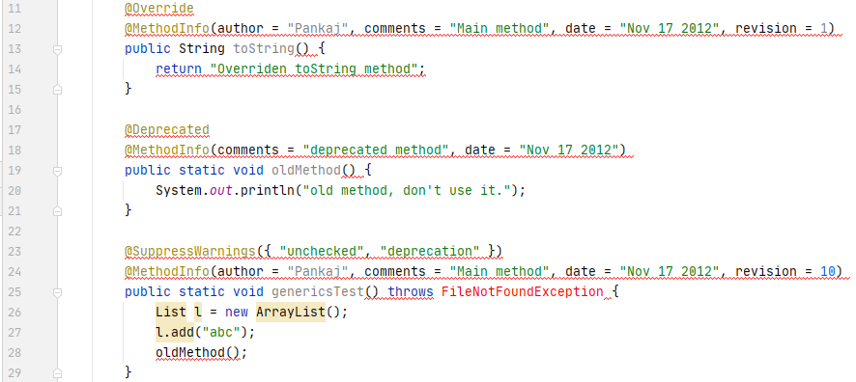

Slide 26
Java Annotations Parsing
Ми будемо використовувати Reflection для синтаксичного аналізу Java-анотацій з класу. Зверніть увагу, що Політика збереження анотацій має бути RUNTIME, інакше її інформація буде недоступна під час виконання, і ми не зможемо отримати з неї будь-які дані.

Slide 27
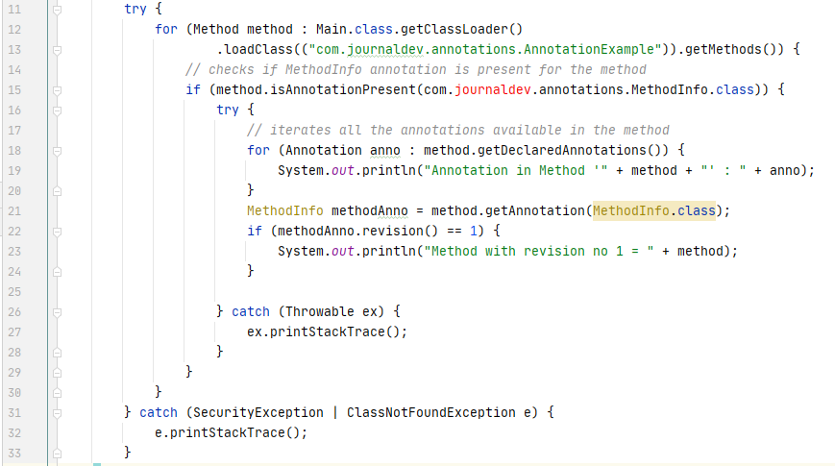

Slide 28
